Slide 1


CLUBUL DE VACANȚĂ
Maratonul distracțiilor de vară
29iunie – 28 august 2026

Slide 2
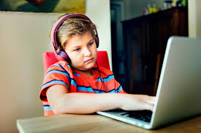
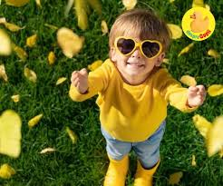
Tu ce faci vara aceasta?
Te plictisești sau vii să ne distrăm?
Acțiunile unei vacanțe reușite???
VISĂM
LENEVIM
EXPERIMENTĂM
DANSĂM
CÂNTĂM
FACEM PLAJĂ
NE ROSTOGOLIM
ȚIPĂM
ZÂMBIM

Slide 3
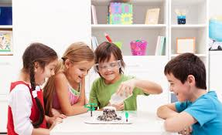
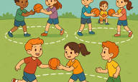
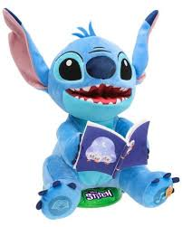
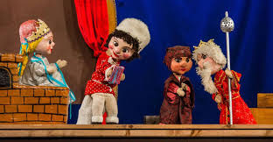
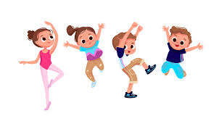

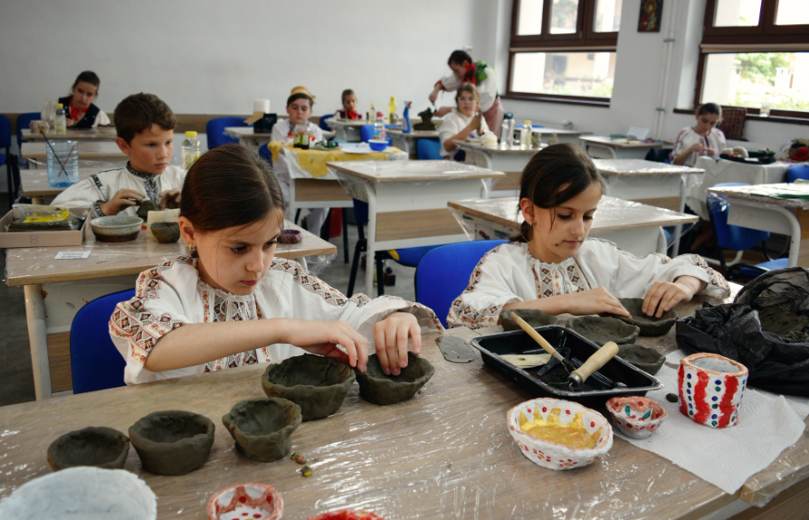
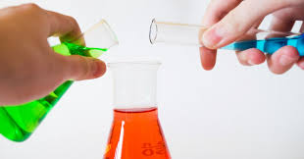
Program Clubul de vacanță 2026
Ne pregătim de vacanță 1 – 3 iulie
Clubul povestitorilor 6 – 10 iulie
Clubul dansatorilor 13 - 17 iulie
Clubul chimiștilor 20 – 24 iulie
Clubul învățătorilor 27 – 31 iulie
Clubul sportivilor 3 – 7 august
Clubul meșteșugarilor 10 – 14 august
Clubul fizicienilor 17 – 21 august
Clubul actorilor 24 – 28 august

Slide 4

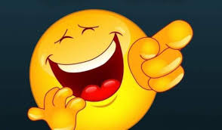
Clubul povestitorilor
Luni – Ziua poveștilor cu morală
Marți – Ziua benzilor desenate
Miercuri –Ziua poveștilor amuzante
Joi – Citire distractivă
Vineri – Teatru radiofonic
Din activitățile acestei săptămâni:
Povestirea învățătoarei
Povestirile copiilor
Șezătoare de glume, bancuri, ghicitori
Atelier de pictură
Ascultare activă
Beach Day
Jocuri sportive/de societate/de relaxare

Slide 5
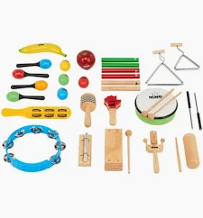
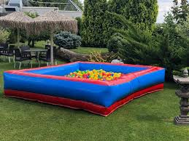
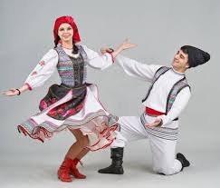
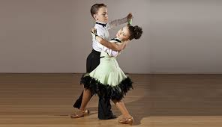
Clubul dansatorilor
Luni – Dansuri tradiționale românești
Marți – Dans sportiv ( zumba, aerobic etc)
Miercuri – Dansuri de societate (vals, latino)
Joi – Dansuri cu datini (paparude....)
Vineri – Beach Party
Din activitățile acestei săptămâni:
Dansuri
Ritmuri
Instrumente muzicale
Petrecere la piscină
Expoziție de lucrări ( costume populare)
Jocuri de relaxare/societate

Slide 6


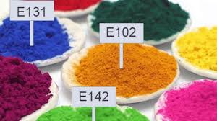
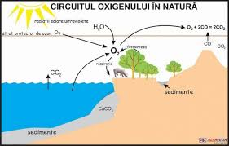
Clubul chimiștilor
Luni – Ce este chimia?
Marți – Chimia și alimentația
Miercuri – Chimia și frumusețea
Joi – Chimia și sănatatea
Vineri - Chimia în natură
Din activitățile acestei săptamâni:
Curiozități chimice
Experimente – zilnic 2 experimente
Brainstorming
Sesiuni de căutare a informațiilor în mediul online
Activități de relaxare
Activități sportive

Slide 7
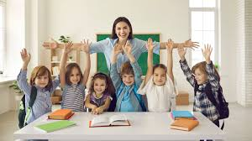
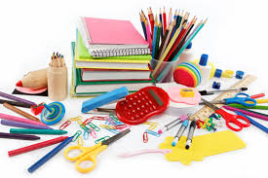
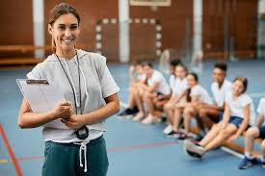
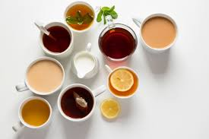
Clubul învățătorilor
Luni – Ne pregătim să fim învățători!
Marți – Ora de Comunicare
Miercuri - Ora de muzică
Joi – Ora de matematică
Vineri – Ora de Educație fizică
Din activitățile acestei săptamâni:
Atelier de pregătit materiale didactice
Activități coordonate de elevi
Jocuri sportive
Jocuri de societate
Întâlnirea cu ceai

Slide 8
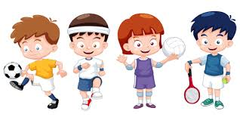
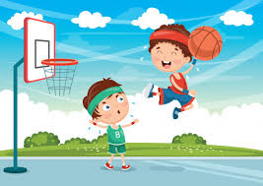
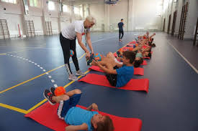
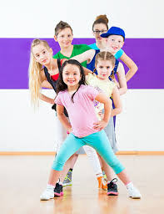
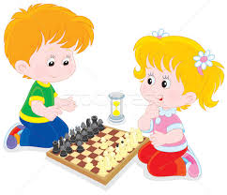
Clubul sportivilor
Luni – Echipa de atletism
Marți – Echipa de handbal
Miercuri – Echipa de dans sportiv
Joi – Echipa de baschet
Vineri – Sport pentru minte
Din activitățile acestei săptamâni
Povești cu și despre sportivi
Antrenamente specifice
Competiții sportive
Jocuri de societate/e relaxare

Slide 9
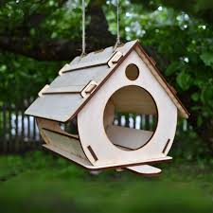
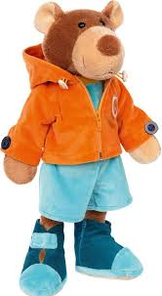
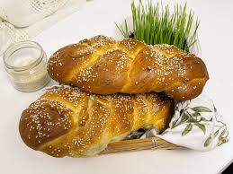
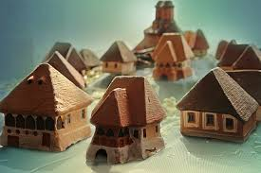
Clubul meșteșugarilor
Luni – Tâmplarii iscusiți – căsuțe pentru păsări
Marți – Croitorii empatici – haine pentru jucării
Miercuri – Bucătarii pofticioși – împletituri din aluat
Joi – Sculptorii veseli – Orașul din lut
Vineri – Excursie olărit
Din activitățile acestei săptamâni:
Ateliere de lucru manual
Picnic
Povesți de dezvoltare personală
Beach Day
Jocuri sportive (baschet, volei, ...)
Jocuri de societate (remmy, cărți, ...)

Slide 10
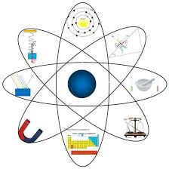
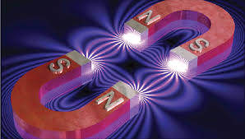
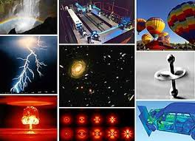

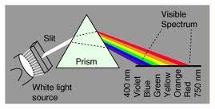
Clubul fizicienilor
Luni – Forțe și magnetism
Marți – Termodinamică
Miercuri – Curentul electric
Joi – Optică
Vineri – Fizica în viața noastră
Din activitățile acestei săptamâni:
Fizică și fizicieni
Experimente – zilnic 2 experimente
Ateliere
Sesiuni de căutare a informațiilor în mediul online
Activități de relaxare
Activități sportiv

Slide 11
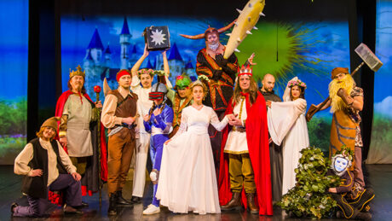
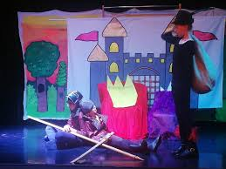
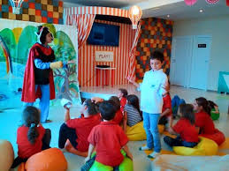
Clubul actorilor
Luni – Ce antrenamente fac actorii?
Marți – Cine sunt – cine pot fi?
Miercuri – Și eu pot fi actor! – teatru interactiv
Joi – Recuzita pentru scenă
Vineri – Actori mari în papuci mici!
Din activitățile acestei săptamâni:
Exerciții ce dicție/mimică
Ateliere de dezvoltare personală
Ateliere de creație
Teatru interactiv
Spectacol de teatru
Activități de relaxare/sportive

Slide 12
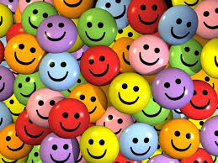
Vacanță plăcută!
Echipa de distracție:
Manea Ionela
Mitu Bertina
Oncescu Antonia
Iordache alina
Iordache Marius

